Slide 1
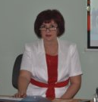
Областной конкурс
авторских программ
по раннему обучению
детей
НПК «Зерде»
2 место
Победители XIII
Международной
олимпиады
по основам наук
Победитель
Казахстанской
педагогической
Олимпиады
«Демиург»
Акимова Екатерина Вячеславовна
учитель английского языка
школы-гимназии №6
имени Абая Кунанбаева
Победители
XII междунaродной олимпиады
«Go West»
Победитель
1 Международной олимпиады «Педагогический багаж» от проекта mega-talant.com
Победитель конкурса
открытых уроков
«Уча других,
мы учимся сами»
Благодарственное письмо
руководителя образования
Акмолинской области №2878,
2017год
Победители
Международной
олимпиады «Фоксфорд»

Slide 2
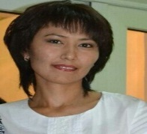
2016, Ы.Алтынсарин ат. Ұлттық білім академиясы ІІІ халықаралық ғылыми-практикалық конференция,
сертификат
Абай атындағы №6 мектеп-гимназиясының қазақ тілі мен әдебиеті мұғалімі Жакишева А.Т.
2017, «Зият» жалпықазақстандық қашықтық олимпиадасы, Алғыс хат
2017, қала әкімінің Алғыс хаты
2017 ж. Облыстық шығармашы-лық байқау,
І орын, Курдюкова А.
2016, Алғыс хат, Мәдениет және тілдерді дамыту бөлімі
2017 ж. Степногорск қаласы білім бөлімі басшысының мадақтамасы
2017,«Просвещение» республикалық ақпарат-тық-әдістемелік орталығы, І дәрежелі диплом
2017, «Демиург» жалпықазақстан-дық педагогикалық олимпиада,
І дәрежелі диплом

Slide 3
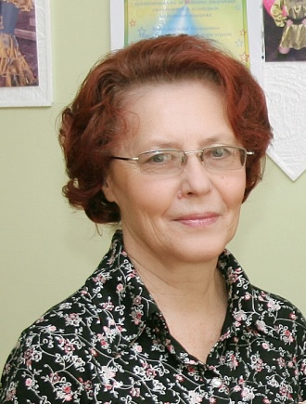
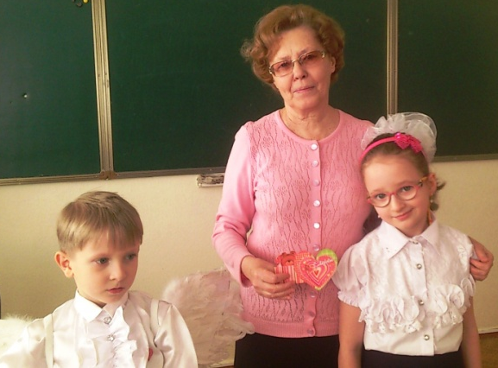
Важную цель всей системы воспитания я видел в том, чтобы школа научила человека жить в мире прекрасного, чтобы он не мог жить без красоты... »
В. Сухомлинский
Валентина Алексеевна Потеляхина – человек видящий прекрасное. Родилась в маленьком городке Майли-Сай в Киргизии. С детства
вслушивалась в звуки музыки и поэтому родители отдали ее в музыкальную школу. Изучая творчество великого Баха и Моцарта, играя произведения Чайковского и Глинки, уже тогда, будучи школьницей, понимала, что ее призвание - мир музыки, мир прекрасного. Поэтому своей специальностью Валентина Алексеевна избрала педагогику, поступив в 1968 году в Целиноградское педагогическое училище на специальность «Учитель начальных классов и пения». И уже с 1971 года, став учителем музыки, начала работать в общеобразовательной школе п. Красногорский преподавателем музыки и пения. В 1973 году перешла работать в СШ №3 г. Степногорска, а с 1977 года работаю в школе-гимназии № 6, где и продолжает свою творческую деятельность по сей день.
Валентина Алексеевна всегда старалась помочь молодым учителям, делясь опытом своей работы. Поэтому, когда поступило предложение возглавить городское методическое объединение учителей музыки города Степногорска, не раздумывая согласилась.
Наградой за ее труд послужило приглашение на республиканское телевидение, где был показан открытый урок в 4 классе, признанный образцовым. А ещё предметом гордости Валентины Алексеевны служит Грамота Министерства образования КазССР, которой она была награждена в 1985 году.
В 1994 году присвоена высшая категория учителя музыки. Многие скажут: «Можно уже и остановиться». Но нет, Валентина Алексеевна стремится не только учить детей и приобщать их к миру музыки, но ещё и продолжает учиться сама. В 2008 году окончила курсы повышения квалификации по предмету «Информатика», а в 2010 году – по предмету «Музыка».
Учащиеся Валентины Алексеевны показывают высокий профессиональный уровень пения, являясь победителями городских конкурсов «Звёздный дождь», «Жас ұлан», «Айналайын», республиканский конкурс по патриотическому воспитанию, отчетные концерты школы и города, городские и областные мероприятия и конкурсы.

Slide 4
Человек славен трудом
Много профессий есть в мире, и среди них есть одна –
самая лучшая и самая полезная для общества – это профессия
учителя. Человек красив и славен своим трудом. В труде – смысл
жизни. Так было и будет во все времена. Не напрасно же из
глубины веков дошло до нас много пословиц и поговорок,
выразивших отношение человека к труду. В нашем школьном
коллективе вот уже 27 лет трудится замечательный учитель –
Крупко Татьяна Евгеньевна. Главные профессиональные качества Татьяны Евгеньевны - глубокое знание методики преподавания предметов начальной школы, владение и использование современных технологий и методик преподавания. Уже много лет учитель работает над проблемой дифференцированного обучения на уроках математики, применяет приемы активизации познавательной деятельности учащихся через критическое мышление, развивает творческие способности учеников. Её педагогическое кредо можно выразить словами Л .Н. Толстого:
Если учитель имеет только любовь к делу, он будет хороший учитель.
Если учитель имеет только любовь к ученикам, как отец, мать он будет лучше того учителя, который прочел все книги, но не имеет любви ни к делу, ни к ученикам.
Если учитель соединяет в себе любовь к делу и к ученикам, он совершенный учитель.
Татьяна Евгеньевна на высоком уровне владеет методикой преподавания предметов в начальных классах, уроки проводит интересно, увлекательно. Активно внедряет интерактивные формы и методы работы с детьми младшего школьного возраста, с целью развития познавательной активности детей, применяет развивающие упражнения, уроки дискуссии, уроки – проекты.
Значительную работу проводит учитель по формированию творческих способностей учеников, эстетического воспитания. Готовит учеников к участиям в школьных, городских, республиканских и международных олимпиадах и конкурсах. Постоянно вовлекает детей в чтение художественной литературы.
Учитель принимает активное участие в методической работе школы, выступает и делится опытом с коллегами на заседаниях школьного методического объединения учителей начальных классов, классных руководителей, выступает на заседаниях педагогического совета школы, имеет много собственных методических разработок опубликованных на педагогических порталах. Учитель обладает высоким уровнем общей культуры, предан своей профессии, пользуется уважением коллег, учеников, родителей.

Slide 5
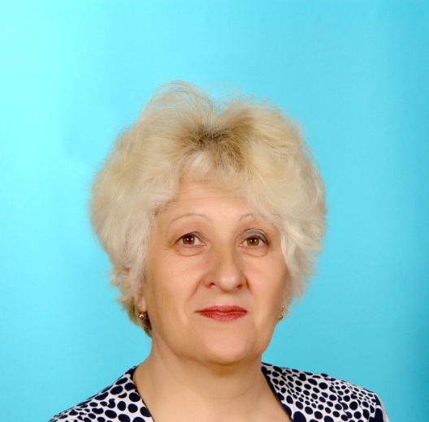
Человек славен трудом «Учитель - священное слово для всех, За ним и победа, и первый успех. Сокровища знаний и щедрость души, И искренний смех, и беседа души…»
- Марина, ты опять смотришь в окно?.. – слова
учителя возвращают в реальность. Урок алгебры. Кабинет №23. Перед нами – Зоя Николаевна
Яблонская, учитель математики.
- Где решённые выражения? Ты не поняла тему?.. – спокойный голос, по-матерински вимательный
взгляд, жест руки – ожидающий…
Я краснею, отодвигаю листочек
с недописанным стихотворением и начинаю
заниматься делом… За 5 минут до конца урока.
(Из воспоминаний… )
Есть люди, которым ты изначально, с первого дня общения, начинаешь стопроцентно доверять. Другие кружатся вокруг годами, стараясь произвести впечатление. Им почему-то то веришь, то не веришь… А есть те, кому просто взял и поверил. Сразу и навсегда. Зоя Николаевна такая.
Никто и никогда в школе не слышал, как она кричит и возмущается. Я уточняла и у коллег, и у учащихся – никто и никогда. Спокойная, добрая, ровная, часто при разговоре с лёгкой улыбкой на лице. Вся такая же достоверная и убедительная, как её конкретная наука. Чётко, лаконично, понятно и увлечённо, никуда не заглядывая, объясняла она у доски очередной сложный материал. Думаю, многие из учеников так же, как и я, были убеждены в том, что Зоя Николаевна знает всё. Признаться, я и сейчас так считаю. Ещё важно: нет у неё любимчиков. Ко всем Зоя Николаевна относится одинаково и требовательно, и приветливо: к круглому отличнику ли, к натянутому троечнику или к таким отдалённым от точных наук мечтателям. Знаю, у некоторых учителей есть милые прозвища. У неё нет - факт, подтверждающий безмерное уважение к ней как к Мастеру. Если её спросишь – всегда объяснит, начиная с самых азов. Кто-то снова не понимает – она, подойдя и наклонясь, сдержанно и терпеливо чертит что-то на его листочке. Тихо звучит её голос, но всем всё равно слышно, потому что во время урока тишина всегда идеальная. И как-то вот так, просто, невычурно, без назиданий, внушений, придирок проходят уроки алгебры и геометрии. В атмосфере трудоспособности, добропорядочности и абсолютного внимания к каждому. Как это у неё получается, я не знаю. Сейчас, когда уже сама столько лет работаю учителем, часто сталкиваюсь с разными проблемами взаимоотношений и понимаю, что было ей очень нелегко.

Slide 6
Колоссальная нагрузка по учебным предметам, обязанности классного руководителя, педсоветы, курсы, субботники, родительские и коллективные собрания…Плюс своя семья. А она всегда – ровно, уважительно, исполнительно, с улыбкой на лице… Почему-то отдельной строкой хочется сказать ещё вот о чём. Родом из простой сельской семьи, Зоя Николаевна сумела сохранить в себе на всю жизнь эти простоту, скромность, правдивость отношений. Всем своим видом и поступками она как бы говорит людям: я такая же, как и вы, я обыкновенная. Но вот парадокс: чем дольше мы с ней знакомы, тем всё больше убеждаешься в том, какая неординарная, необыкновенная личность приходит к нам на уроки в скромном строгом платье… Да, жизнь учителя – сложный, интересный круговорот школьных событий. Дети бегут – и ты с ними вместе, едва поспевая…
А за добросовестный труд – заслуженные награды.
С 2008 года является руководителем городского методического объединения учителей математики Степногорского отдела образования. В 2010 году г. Щучинске участвовала в работе областного семинара «Инновационные технологии в образовательном процессе», в 2010 году г.Астане – в областном семинаре «Работа с одаренными детьми – решение олимпиадных задач». Статья «Интерес к знаниям – источник успеха», разработка урока по теме «Методы решения логарифмических уравнений» напечатаны в журнале «Математика и физика».
С 2009 по 2015 учебном году выпустила 4 ученика с аттестатом особого образца «Алтын белгі», 3 ученика с аттестатом с отличием. Её учащиеся ежегодно на городских, областных олимпиадах занимают призовые места, защищают свои научно-исследовательские работы на городских, областных конференциях: в 2007 г –3 место в областной научно-практической конференции. С 2007 по 2016 года на городской олимпиаде среди школьников 5 первых места, 4 вторых места, 4 третьих места. Так незаметно у Зои Николаевны выпускались класс за классом, выросли свои дети, стали хорошими специалистами и людьми, обзавелись семьями. А она всё бежит уже с другими детками – уроки, тетради, занятия с отстающими, факультативы, качественная подготовка к экзаменам. И часто не было возможности остановиться, передохнуть. Кто когда-нибудь хотя бы попытался подсчитать, сколько уроков даёт учитель за свою жизнь? Какие из них не проходят бесследно? На какие уроки выросшим детям хочется снова попасть через много лет?.. Нет такой статистики… Неважным кажется для многих то, что для учителя важнее всего на свете!

